Slide 2
کف سازى محوطه

Slide 3
کف سازی محوطه قلب هر ساختمان و سازه‌‌ای است. کف‌پوش یک پوشش دائمی است و تغییر آن به راحتی صورت نخواهد گرفت و متعاقباً هزینه‌های زیادی را نیز در پی خواهد داشت. از این رو باید در انتخاب مصالح کف سازی محوطه از درک و دانش کافی برخوردار بود.

Slide 4
عوامل مؤثر بر انتخاب مصالح کف سازی محوطه
صولاً انتخاب مصالح کف سازی به سلیقه شخصی و تشخیص فرد بستگی دارد. صرف‌نظر از این موضوع باید که در انتخاب خود موارد و معیار‌های زیر را مدنظر قرار داد:
علایق شخصی و سبک زندگی
مزایا و معایب مصالح کف سازی با توجه به کارکرد و استفاده آن‌ها
کیفیت
سادگی یا دشواری نصب آن
میزان پرداخت کاری مورد نیاز
نگهداری و تمیزکاری
بودجه
ترافیک و بار وارد شده بر کف
انواع مختلف مصالح کف سازی

Slide 5
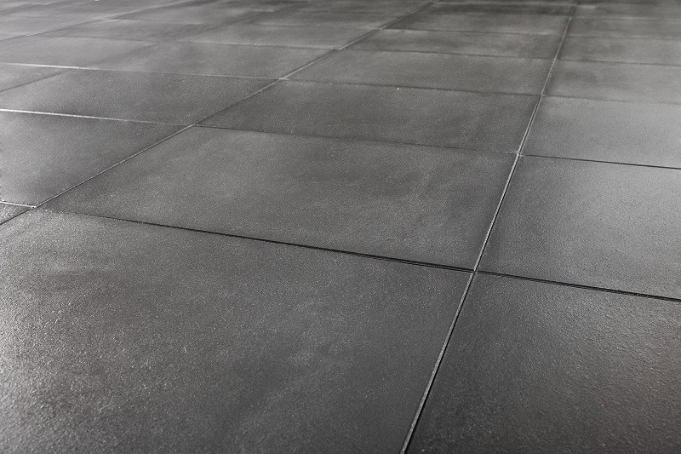
سیمان برای کف سازی محوطه
سیمان یا بتن به طور گسترده در کف سازی محوطه‌ها مورد استفاده قرار‌ می‌گیرد. سیمان را‌ می‌توان در هر نوعی از سازه‌ها به کار گرفت و علی‌رغم اینکه نسبت به دیگر مصالح ارزان‌تر تمام‌ می‌شود از مقاومت قابل قبولی نیز برخوردار است.
در ساختمان‌های صنعتی پرداخت گرانولی یا دانه‌ای به منظور ایجاد یک سطح مقاوم در برابر خوردگی و فرسایش ایجاد می‌شود. این دو نوع از پرداخت را‌ می‌توان با به کار گرفتن مواد اولیه دانه درشت باکیفیت در تهیه سیمان یا بتن ایجاد کرد.

Slide 6
مزایا
تهیه و نصب آسان
کم هزینه بودن
حفظ و نگهداری حداقلی
تعمیر کم هزینه و ساده در صورت آسیب دیدن
سطح مقاوم و سخت مناسب کاربردهای صنعتی
سرعت بالای نصب
مقاومت در برابر حرارت

Slide 7
معایب
جلوه و نمای نه چنان مناسب برای فضاهای مسکونی
راحت نبودن سطح آن
سرد بودن سطح آن
حساس به رطوبت و آب

Slide 8
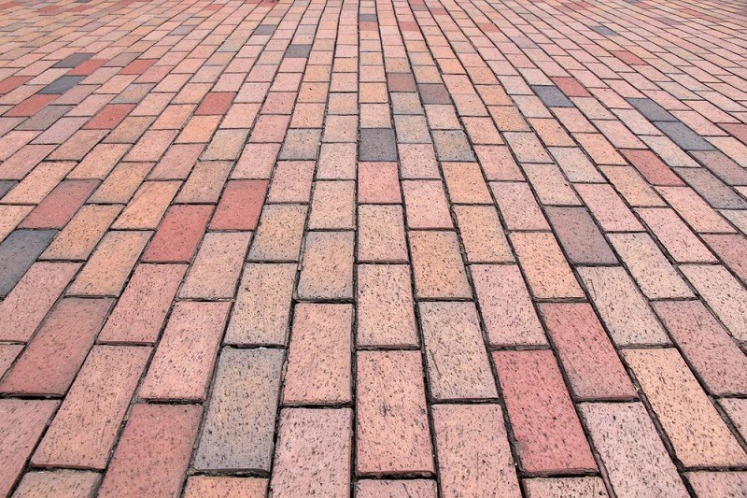
آجر
از جمله مصالح ساختمانی رایج که به هدف کف سازی مورد استفاده قرار می‌گیرند، آجر‌ها هستند. اگرچه آجرها کاربرد وسیعی در انواع مختلفی از سازه‌ها و فضاها دارند اما با این حال به دلیل ویژگی‌هایی که دارند مناسب ساختمان‌های مسکونی نیستند. از آجرها به طور معمول برای کف سازی محوطه و فضاهایی که از اهمیت چندانی برخوردار نیستند استفاده‌ می‌شود. برای استفاده از آجر در کف سازی باید دقت داشت که آجر‌ها اندازه و رنگ یکسانی داشته باشند.

Slide 9
مزایا
نصب ساده و سریع
حفظ و نگهداری حداقلی
هزینه نسبتاً پایین
تعمیر و جایگزینی کم هزینه و ساده

Slide 10
معایب
تفاوت در رنگ
عدم وجود یکنواختی در شکل آجرها
سطح نه چندان راحت و ناهموار

Slide 11
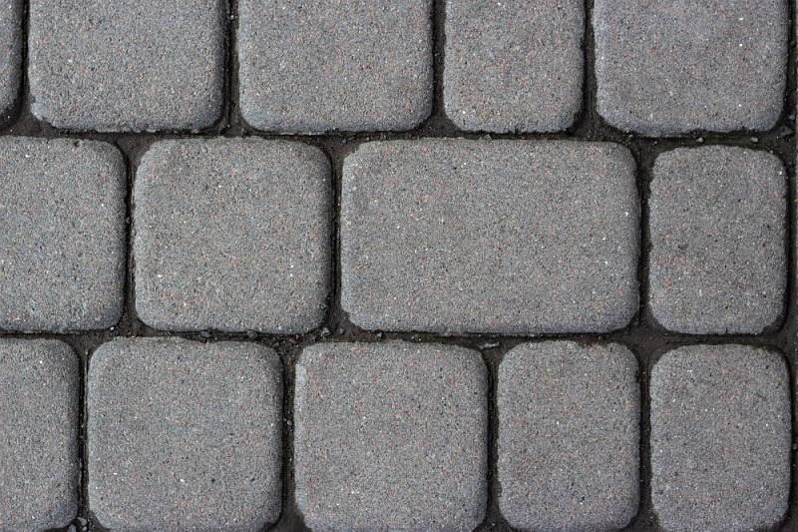
سنگفرش ها
سنگ‌فرش‌ها در واقع انواع مختلفی از سنگ‌های رسوبی، آذرین و دگرگونی را در بر می‌گیرند. هر یک از این قطعات سنگ فرش در راستای لایه‌بندی جدا می‌شوند. این نوع از مصالح در اندازه‌ها و شکل‌های مختلفی فرآوری‌ می‌شوند و به طور عمده در پیاده‌روها و خیابان‌ها مورد استفاده قرار‌ می‌گیرند.

Slide 12
مزایا
طبیعی بودن و عدم نیاز به فراوری خاص
هزینه بسیار پایین تهیه و نصب
مقاومت بالا در برابر فشار حاصل از ترافیک حاصل از ترافیک
فراهم آوردن سطح زبر و خشن و لغزنده نبودن آن

Slide 13
معایب
جلوه نه چندان مناسب فضا‌های عمومی و مسکونی
تفاوت رنگ و عدم وجود یکنواختی در شکل و همواری سنگفرش‌ها

Slide 14
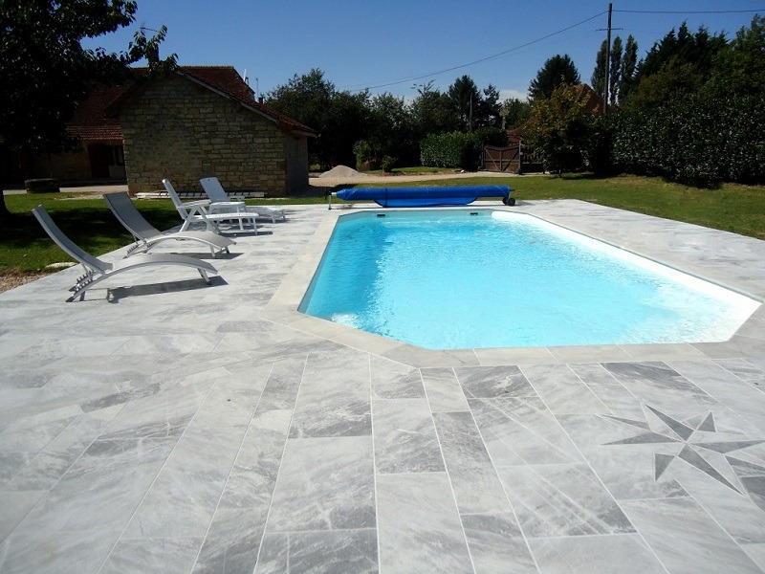
مرمر
مرمر‌ها در واقع از دگرگون شدن سنگ‌های کربناته تحت فشار و حرارت بسیار بالا تشکیل‌ می‌شوند. این نوع از مصالح کف سازی به طور عمده در ساختمان‌های تجاری، فضاهای مهم در داخل خانه‌ها از جمله اتاق‌ها و سرویس‌های بهداشتی مورد استفاده قرار‌ می‌گیرند. مرمرها از جمله مصالح لوکس به کار رفته در محوطه سازی هستند که در طرح ها و رنگ های بسیار متنوع و زیبایی در دسترس هستند.

Slide 15
مزایا
ضد لک
تمیز کردن ساده و کم هزینه
در دسترس بودن به رنگ‌ها و طرح‌های مختلف
ظاهر و نمای بسیار زیبا

Slide 16
معایب
هزینه بالای فراوری و نصب که بستگی به طرح و رنگ مرمر نیز دارد
لغزنده بودن در صورت تماس با رطوبت
سرد بودن سطح آن

Slide 17
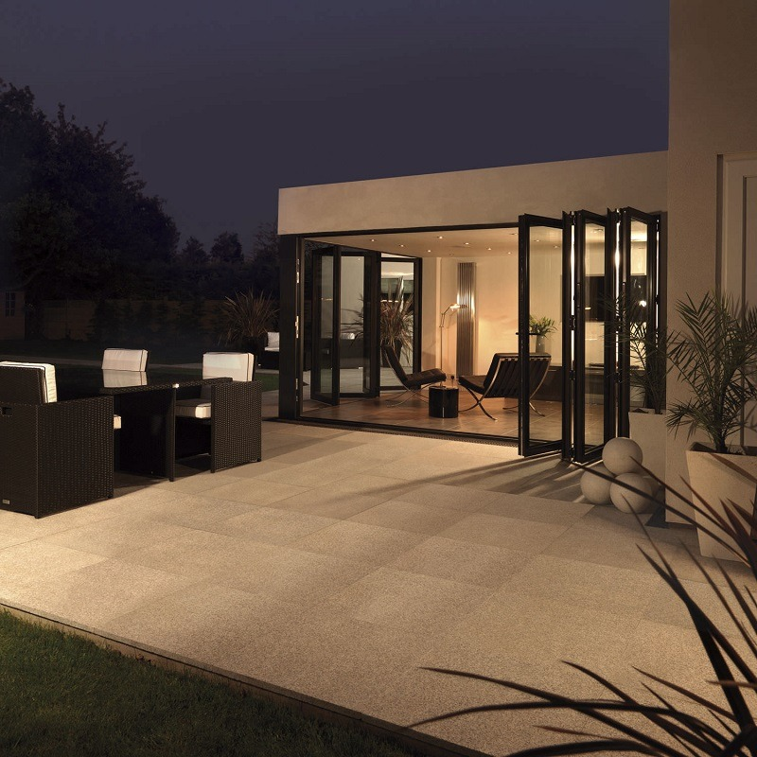
کف سازی محوطه با سنگ گرانیت
گرانیت یک سنگ آذرین است و به عنوان یک سنگ طبیعی برای کف‌پوشی در فضاهای داخلی و بیرونی بسیار ایده آل است. گرانیت‌ها در شکل‌ها، اندازه‌ها و رنگ‌های مختلفی در دسترس هستند. رنگ و طرح از عوامل مهم تعیین کننده قیمت گرانیت‌ها است. گرانیت‌هایی تیره رنگ با جذب نور خورشید بسیار گرم می شوند و گاهی حتی نمی‌توان روی آن‌ها راه رفت.

Slide 18
مزایا
مقاومت بسیار بالا
تنوع رنگ و طرح بسیار بالا
مقاومت در برابر رطوبت و آب
ماندگاری بالا
ظاهر و نمای زیبا

Slide 19
معایب
سخت بودن نصب برخی از انواع گرانیت‌ها
هزینه بالای تهیه و نصب برخی از انواع خاص گرانیت‌ها
داغ شدن در اثر تابش نور خورشید

Slide 20
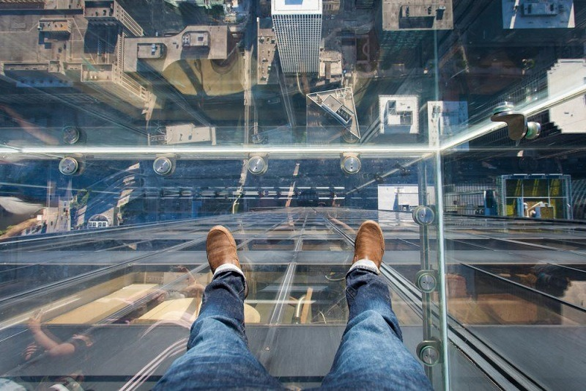
شیشه
در دنیای امروزه شیشه‌ها نیز کاربرد زیادی در کف سازی دارند و تحت شرایط خاص مانند نیاز به انتقال نور مورد استفاده قرار می‌گیرند. این نوع از مصالح کف سازی در اشکال و اندازه‌های مختلف در دسترس هستند و در قاب‌های نزدیک به هم نصب‌ می‌شوند. اگرچه تهیه و نصب کف‌پوش‌های شیشه‌‌ای بسیار پر هزینه است اما ظاهر و نمای بسیار زیبایی را در نوع خود به دست‌ می‌دهند.

Slide 21
مزایا
ظاهر و نمای زیبا
حفظ و نگهداری ساده
یک ایده طراحی با کاربردهای بسیار زیاد
مقاومت و ماندگاری بالا

Slide 22
معایب
تهیه و نصب نسبتاً پیچیده و پرهزینه
حساس بودن در برابر ضربه‌های شدید
سرد بودن سطح آن
لغزندگی بالا

Slide 23
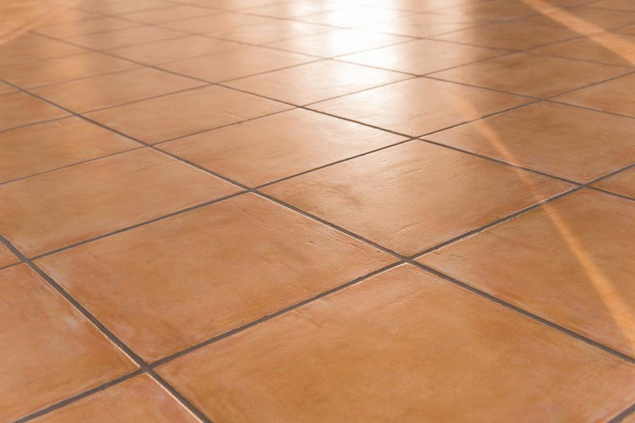
سرامیک
سرامیک‌ها بدون شک معروف‌ترین و جذاب‌ترین مصالح به کار رفته برای کف سازی هستند. سرامیک با ترکیب کردن رس و آب ساخته‌ می‌شوند و از این رو غیر آلی هستند و از ویژگی‌هایی همچون مقاومت فشاری بالا، سختی بالا و درخشندگی خوب برخوردار هستند. این نوع از مصالح را‌ می‌توان آن در فضای بیرونی و همچنین فضای درونی ساختمان به کار گرفت.

Slide 24
مزایا
ظاهر و نمای زیبا
عدم جذب آب و مناسب برای فضاهای مرطوب
ضد لک و تمیز کاری آسان
مناسب برای اجرای طراحی‌های مختلف
به صرفه بودن از لحاظ اقتصادی

Slide 25
معایب
لغزنده بودن در صورت تماس با رطوبت
شکننده بودن در صورت وارد آمدن ضربه
سرد بودن آن

Slide 26
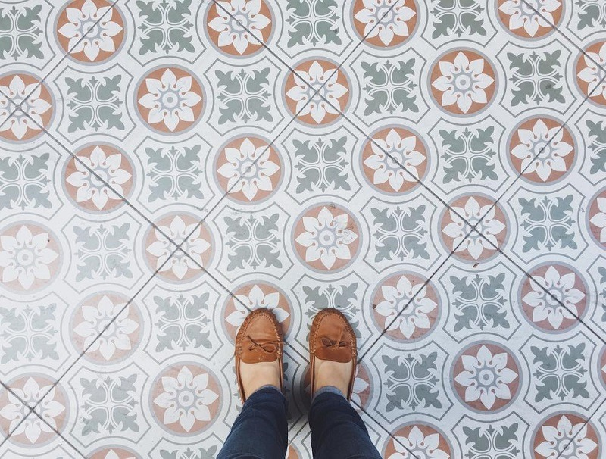
موزاییک
موزاییک‌ها از آن دسته مصالح کف سازی در صنعت ساختمان‌سازی هستند که در کارخانه و با استفاده از ترکیب کردن مواد دانه‌‌ای از جمله شیشه و سنگ با مواد چسبنده مختلف ساخته‌ می‌شوند. این نوع از مصالح کف سازی در طرح‌ها و رنگ‌های متنوعی در دسترس هستند.

Slide 27
مزایا
نما و ظاهر زیبا و خاص
تمیز کاری و نگهداری آسان و کم هزینه
مقاومت و ماندگاری خوب
ساخته شدن با استفاده از مواد طبیعی

Slide 28
معایب
هزینه تهیه و نصب بالای برخی از انواع خاص موزاییک‌ها
لغزنده شدن در اثر تماس با رطوبت
سرد بودن سطح آن

Slide 29
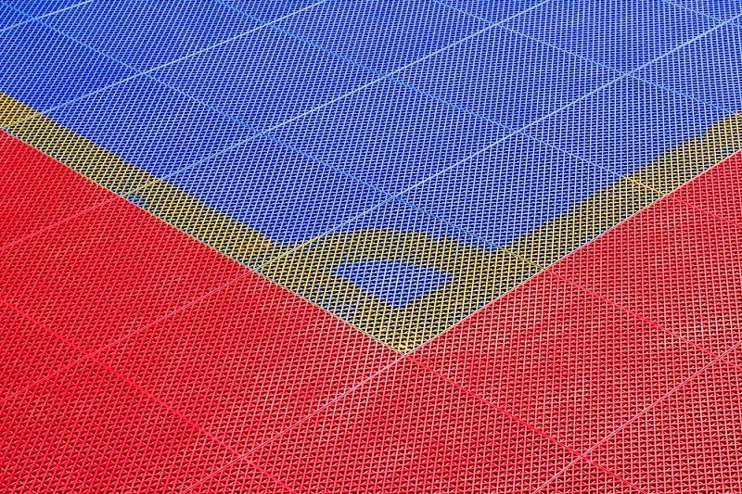
کف سازی محوطه با پلاستیک
پلاستیک‌ها یا به عبارتی پلی وینیل کلرید نیز به طور گسترده در فضاهای مختلف به عنوان کف‌پوش مورد استفاده قرار‌ می‌گیرند. این نوع از مصالح باید بر روی یک بستر بتنی و سخت قرار بگیرند. پلاستیک‌ها در شکل‌ها، اندازه و رنگ‌های مختلفی در دسترس هستند. این کف‌پوش‌های پلاستیکی به دلیل ویژگی‌های ساختاری مقاومت بسیار پایینی در برابر حرارت و آتش دارد.

Slide 30
مزایا
فراهم آوردن سطح مناسب برای زمین‌های بازی
سادگی و کم هزینه بودن نصب
عدم نیاز به مواد چسبنده برای نصب
در دسترس بودن به شکل‌ها و اندازه‌های مختلف

Slide 31
معایب
ماندگاری و عمر پایین
آسیب‌پذیر بودن در برابر حرارت به ویژه آتش
محیط‌زیست دوست نبودن
تغییر شکل در اثر استفاده و جدا شدن آن‌ها از یکدیگر
نیاز به وجود یک بستر بتنی ساخت
نفوذ و جمع شدن آب در زیر این پوشش‌های پلاستیکی

Slide 32
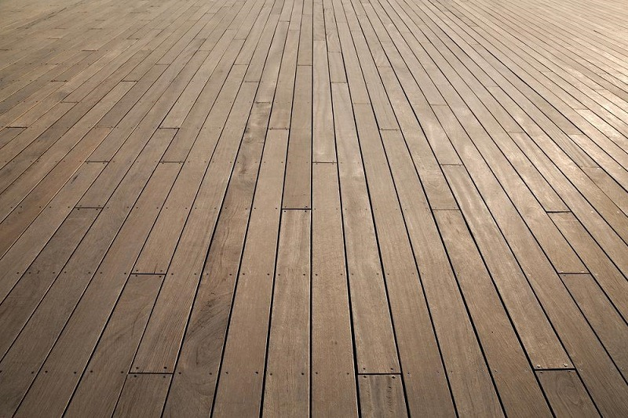
کف سازی محوطه با چوب
چوب‌ها به دلیل طبیعی بودن و ظاهر بسیار زیبایی که دارند یکی از پرکاربردترین مصالح به کار رفته برای کف سازی فضاهای مختلف هستند. هزینه تهیه و نصب این نوع کف‌پوش‌ها به میزان در دسترس بودن چوب بستگی دارد. به طور کلی این کف‌پوش‌ها در مناطق جنگلی که هزینه تهیه آن به مراتب پایین‌تر است به طور گسترده مورد استفاده قرار می‌گیرند. قطعات این کف‌پوش‌ها در رنگ‌ها و اندازه‌های مختلفی در دسترس هستند.

Slide 33
مزایا
ظاهر و نمای بسیار زیبا
طبیعی و سالم بودن
نصب ساده و سریع و بدون نیاز به دانش فنی خاص
مقاومت و ماندگاری بالا
تنوع بالا در رنگ، اندازه و شکل
گرم بودن و عاری از هر گونه مواد حساسیت‌زا

Slide 34
معایب
هزینه بالای مصالح و نصب آن
مقاومت پایین در برابر آب و رطوبت
مقاومت پایین در مقابل خراشیدگی

Slide 35
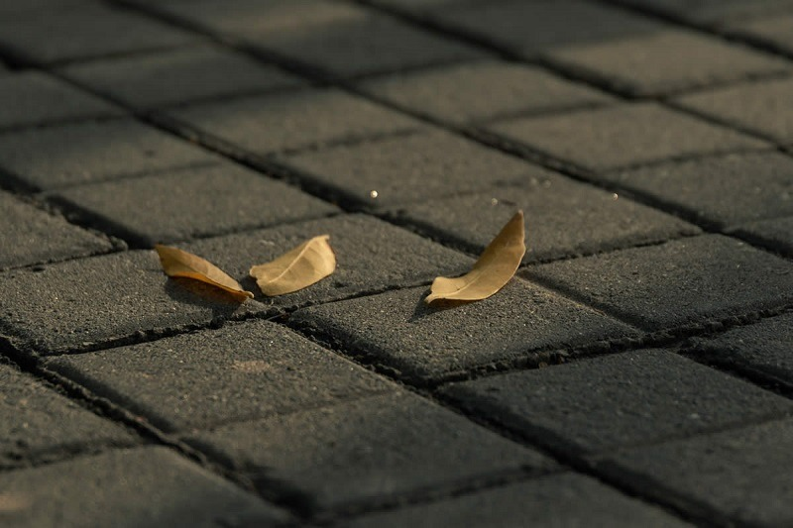
کف سازی محوطه با آسفالت
آسفالت یک ماده بسیار چگال به دست آمده از نفت خام است. این ماده به شیوه‌های مختلفی به عنوان یک ماده کف‌سازی مورد استفاده قرار‌ می‌گیرد. البته آنچه که در کشور ما آسفالت خطاب می‌شود در واقع ترکیبی از آسفالت با دانه‌های ماسه به نسبت ۱ به ۲ است. این نوع از مصالح کف‌سازی به صورت گرم و سرد مورد استفاده قرار می‌گیرند.

Slide 36
مزایا
هزینه پایین و به صرفه بودن از لحاظ اقتصادی
مقاومت و ماندگاری نسبتاً بالا به خصوص در برابر فشار و بار‌های زیاد
قابلیت بازیافت
عدم نیاز به حفظ و نگهداری
تعمیر و جایگزینی ساده

Slide 37
معایب
ترک‌خوردگی با گذشت زمان
مشکلات محیط زیستی
تجهیزات خواص مورد نیاز برای نصب آن
خطرات همراه با تهیه و نصب آن

